Slide 1

Disciplina
Programação Front-End I
PROF. FERNANDO TAMBERLINI ALVES

Slide 2
JavaScript - Revisão
Linguagem de programação multiparadigma usada para:
  Atuar junto ao navegador (client-side);
  Validação de formulários no lado do cliente;
  Interação e alteração do comportamento da página WEB;
  Atualmente também pode ser utilizada no lado do servidor (server-side) – NODE.JS
É uma linguagem interpretada com tipagem fraca e dinâmica;
  Dinâmica: você não precisa declarar o tipo das variáveis. O tipo é determinado em tempo de execução;
  Fraca: o JavaScript converte automaticamente tipos diferentes quando necessário, o que pode gerar comportamentos inesperados.

Slide 3
JavaScript - Revisão
Tipos de Dados (boolean, number, string, undefined, arrays, objects etc)
Operadores Lógicos e Aritméticos (+, -, *, /, %, =, ==, ===, >, <, &&. ||)
Declaração de Variáveis (var, const e let)
Escopo de variáveis (bloco, função e global)
Declaração de Objetos, Classes e Funções
Estruturas de Controle e Repetição (if, for, while)
Classes Strings, Numbers, Math, Date, Arrays

Slide 4
JavaScript no HTML
Atributo onclick e outros manipuladores inline
  <button onclick="alert('Você clicou!')">Clique aqui</button>
Script Interno – Tag <script> no head ou antes de fechar body
  <script>
  alert("Bem-vindo ao site!");
  </script>
Script Externo – Tag <script> no head com atributo src
  <script src="script.js"></script>

Slide 5
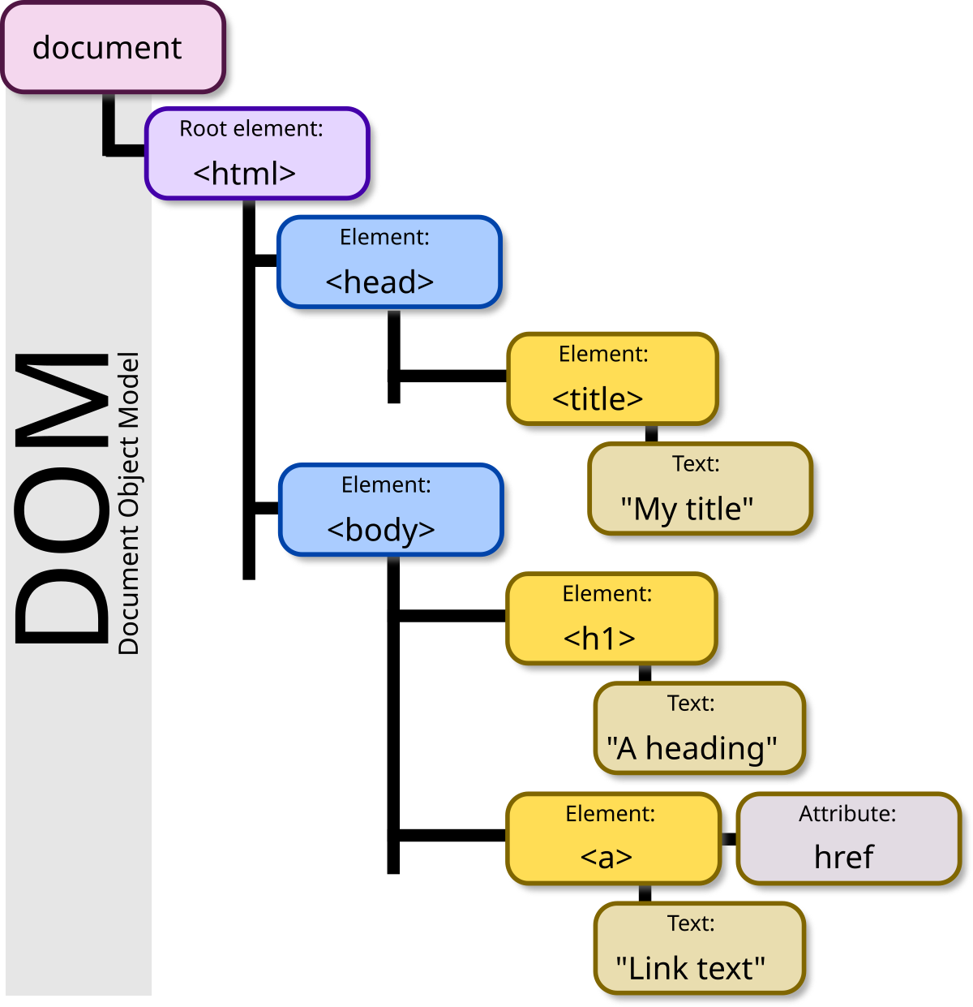
JavaScript - DOM e Eventos
DOM – Document Object Model
Representação em árvore dos elementos HTML
Interface que permite ao Javascript interagir com o HTML
Cada elemento HTML se torna um objeto que pode ser manipulado
Permite adicionar, remover, modificar elementos dinamicamente

Slide 6
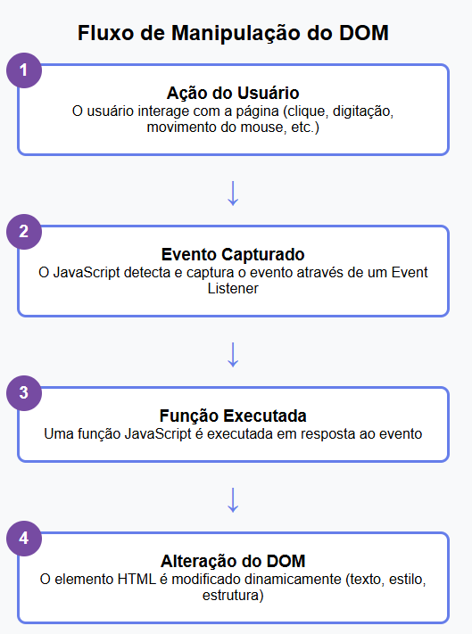
Fluxo Manipulação do DOM
Ação do Usuário
Evento Capturado
Função Executada
Alteração do DOM
  Seleção do Elemento
  Criação, Exclusão ou Alteração do elemento HTML, seu atributo ou texto

Slide 7
JavaScript - DOM e Eventos
Eventos são ações que acontecem na página WEB
Exemplos: clicks, teclas pressionadas, movimento do mouse
JavaScript pode escutar esse eventos
Quando um evento ocorre, uma função Javascript pode ser executada
Isso torna as páginas web interativas

Slide 8
JavaScript - Eventos
Eventos de Mouse
onclick o elemento é clicado
ondblclick duplo clique no elemento
onmousedown o botão do mouse é pressionado
onmouseup o botão do mouse é solto
onmousemove o mouse se move sobre o elemento
onmouseover o mouse entra na área do elemento
onmouseout o mouse sai da área do elemento
oncontextmenu o botão direito do mouse é clicado
Eventos do Teclado
    onkeydown uma tecla é pressionada
    onkeyup uma tecla é solta

Slide 9
JavaScript - Eventos
Eventos de formulário
onsubmit um formulário é enviado
onreset um formulário é resetado
onchange o valor de um campo muda (e perde o foco)
oninput o valor de um campo muda (enquanto digita)
onfocus o campo recebe foco
onblur o campo perde o foco
Eventos de Toque (Mobile)
    ontouchstart o dedo toca a tela
    ontouchmove o dedo se move sobre a tela
    ontouchend o dedo é levantado
    ontouchcancel toque é interrompido (ex: chamada recebida)

Slide 10
JavaScript - Eventos
Eventos de Janela/Document
onload a página termina de carregar
onresize o tamanho da janela muda
onscroll a página é rolada
onunload a página está prestes a ser fechada
onbeforeunload antes de sair ou recarregar a página
onerror ocorre um erro ao carregar um recurso
O evento no addEventListener não tem o prefixo “on”

Slide 11
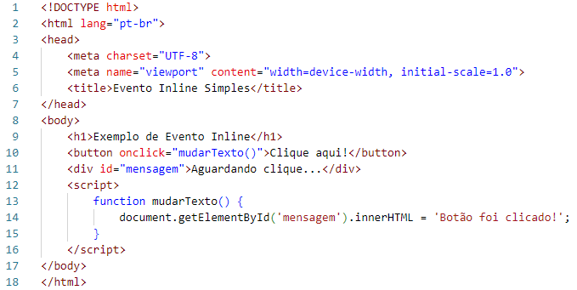
Exemplo – Evento Inline

Slide 12
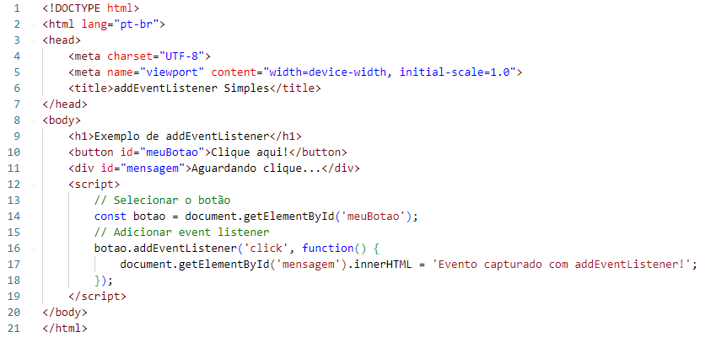
Exemplo – addEventListener

Slide 13
Selecionando Elementos
getElementById(id)
Retorna um único elemento com o id especificado
const titulo = document.getElementById("meuTitulo");
getElementsByClassName(className)
Retorna uma coleção (HTMLCollection) de todos os elementos com a classe especificada
const botoes = document.getElementsByClassName("btn");

Slide 14
Selecionando Elementos
getElementsByTagName(tagName)
Retorna todos os elementos com a tag especificada.
const paragrafos = document.getElementsByTagName("p");
getElementsByName(Name)
Retorna todos os elementos com o atributo name especificado.
const paragrafos = document.getElementsByName(“nome”);

Slide 15
Selecionando Elementos
querySelector(selector)
Retorna o primeiro elemento que corresponde ao seletor CSS fornecido.
const paragrafo = document.querySelector("p.exemplo");
querySelectorAll(selector)
Retorna todos os elementos que correspondem ao seletor CSS, como uma NodeList.
const itens = document.querySelectorAll("ul li");

Slide 16
Selecionando Elementos
Object Collections
Retorna pelo id do elemento
const x = document.forms["frm1"]
const y = document.anchors.length;
Retorna pelo nome do elemento
const img = document.images[“foto"]

Slide 17
Alterando o texto dos Elementos
Alterando conteúdo do elemento HTML (.innerHTML)
const item = document.getElementById(id)
//apenas o texto
item.textContent = “Novo Texto
//texto com html
item.innerHTML = “Novo Conteúdo HTML”
Alterando valor do atributo elemento HTML (.atribute)
const item = document.getElementById("myImage");
item.src = "landscape.jpg";
item.setAttribute(‘class’,’nova-classe);
item.style.color=‘red’;
item.style.backgroundColor = ‘yellow’;

Slide 18
Criando Elementos HTML
Criando Novo elemento HTML – appendChild()
Cria um novo elemento <p>
const novo = document.createElement(“p”)
Adiciona um nó texto ao parágrafo
const no = document.createTextNode(“Novo Parágrafo");
Acrescenta o no ao elemento novo
novo.appendChild(no)
Acrescenta o novo a um element já existente
const element = document.getElementById("div");
element.appendChild(novo);

Slide 19
Criando Elementos HTML
Criando Novo elemento HTML – insertBefore()
<div id="div1">
      <p id="p1">Este é um parágrafo.</p>
      <p id="p2">Este é um outro parágrafo.</p>
</div>
<script>
    const para = document.createElement("p");
    const node = document.createTextNode(“Novo Parágrafo");
    para.appendChild(node);
    const element = document.getElementById("div1");
    const child = document.getElementById("p1");
    element.insertBefore(para, child);
</script>

Slide 20
Excluindo Elementos HTML
Excluindo elemento HTML – remove()
  <div>
      <p id="p1">Este é um parágrafo.</p>
      <p id="p2">Este é um outro parágrafo.</p>
  </div>
  <script>
  const elmnt = document.getElementById("p1");
  elmnt.remove();
  </script>

Slide 21
Excluindo Elementos HTML
Excluindo elemento HTML – removeChild()
  <div>
      <p id="p1">Este é um parágrafo.</p>
      <p id="p2">Este é um outro parágrafo.</p>
  </div>
  <script>
  const parent = document.getElementById("div1");
  const child = document.getElementById("p1");
  parent.removeChild(child)
  </script>

Slide 22

Atividade Prática
  Baixe o exercício do repositório do github do professor;
  Siga as instruções do exercício;

Slide 23
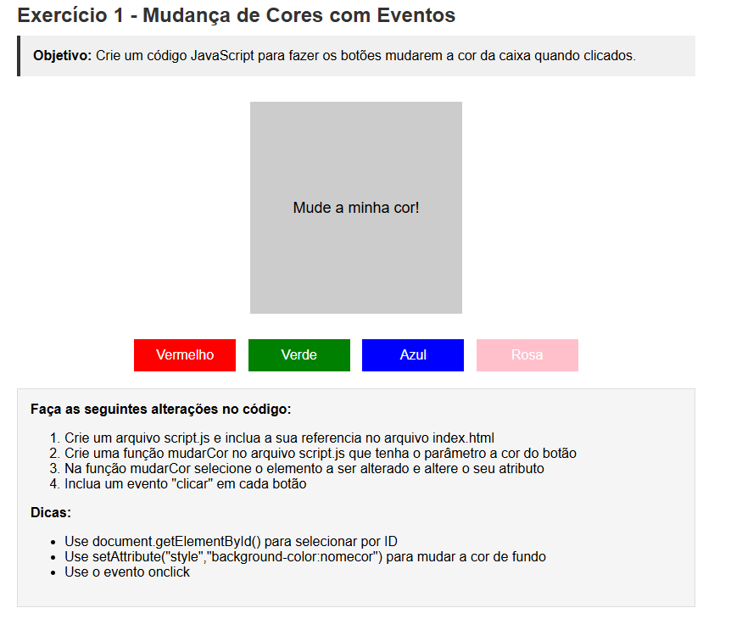
Atividade Prática I

Slide 24
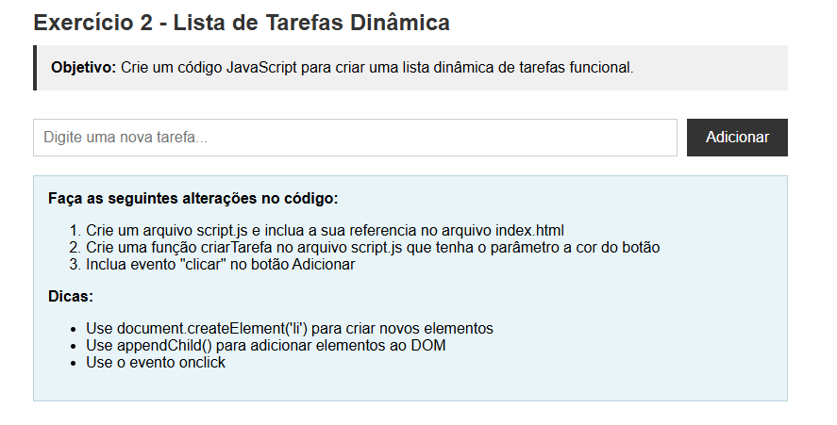
Atividade Prática II

Slide 25

Dúvidas?
Dúvidas?
c
fernando.alves@ifrj.edu.br
ftamberlini.dev.br

